Slide 1

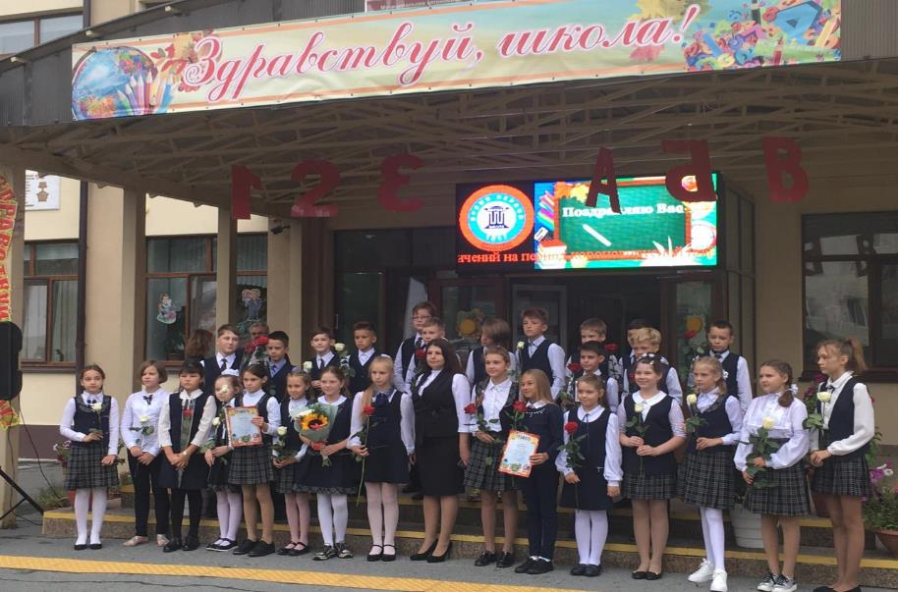

Волонтёрский отряд
«Милосердие»
Действует в новом составе с 1 сентября 2020 года. Руководитель: Ахтырская Л.В.
Отряд ведёт пропаганду ЗОЖ, проводит агитационною работу, акции

Slide 2
Основополагающие принципы:
Добровольность
Самостоятельность
Открытость
Гласность
Равноправие
Сотрудничество
Коллективность
Ответственность

Slide 3
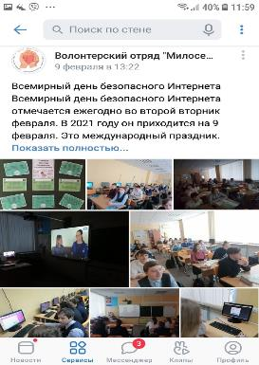
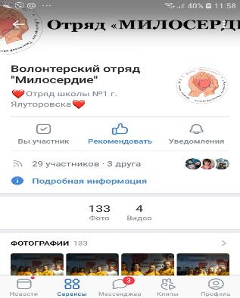
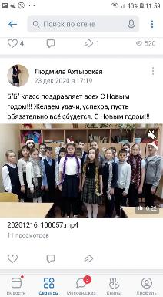
Отряд «Милосердие»
Имеет свою страничку в VK, где отражается проделанная работа, новости

Slide 4
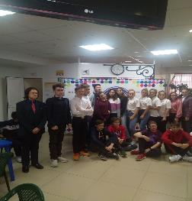
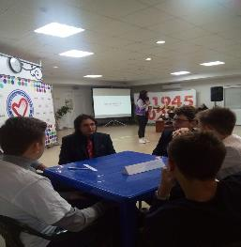

Сити – квест
«Город волонтёров»
Команда, преодолевшая все испытания, заняла 1 место.

Slide 5
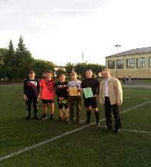
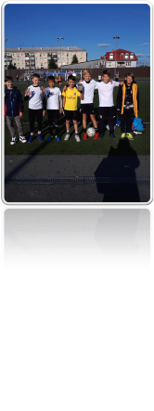
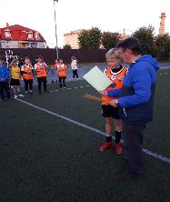
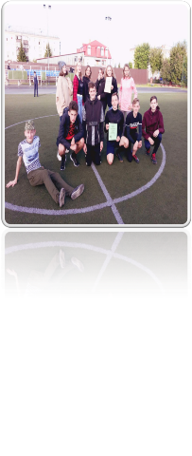

«Мини-футбол»
Приняли участие учащиеся 4-11 классов, всего 150 человек. Мероприятие организовано волонтёрским отрядом «Милосердие», посвящено «Неделе трезвости»

Slide 6
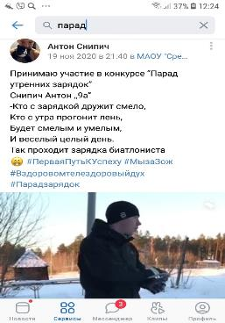
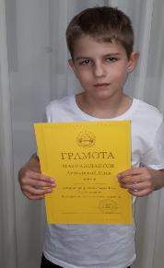
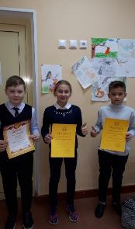
«Парад утренних зарядок»
19 ноября –Всемирный день отказа от курения, этот день проходил под девизом «В здоровом теле- здоровый дух», акцент сделали на утреннюю зарядку, провели конкурс «Парад утренних зарядок» Ребята записывали интересное видео со своей утренней зарядкой.

Slide 7

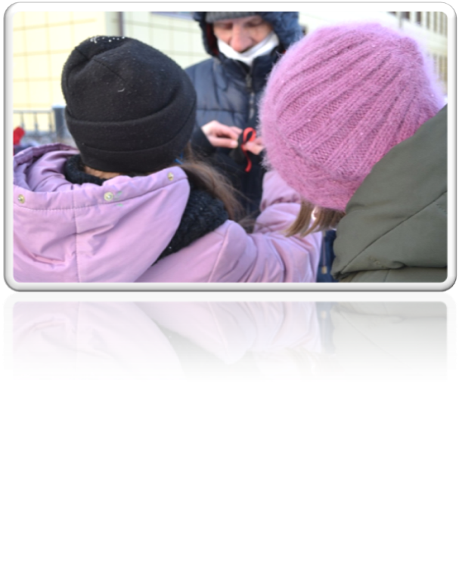
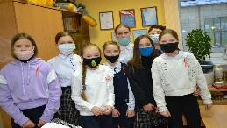
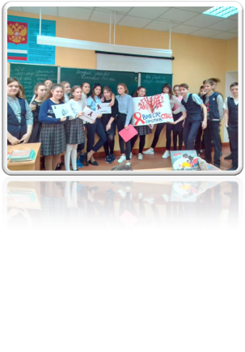
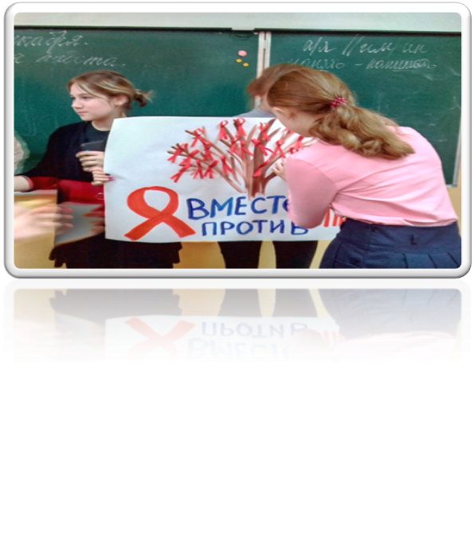
«1 декабря -Всемирный день борьбы со СПИДОМ»
Этот праздник отмечается с 1 декабря 1988 года. Цель- привлечь внимание общественности к данной проблеме. В школе отряд «Милосердие» провели акцию: «Капелька»-красная ленточка, которая обозначает символ борьбы со СПИДОМ, конкурс рисунков, пятиминутки.

Slide 8

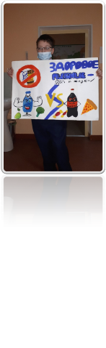

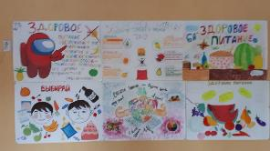

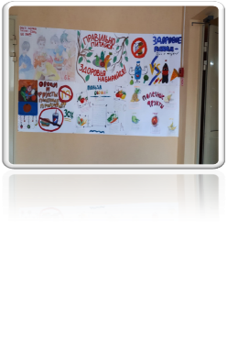

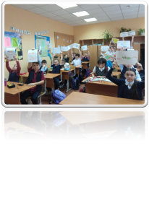
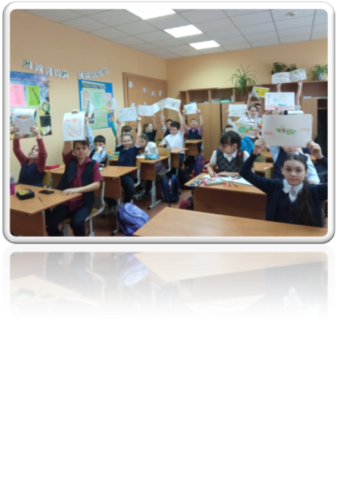
«Конкурс стенгазет и рисунков»
«Питание и здоровье», «Полезные овощи и фрукты»-выставка стенгазет и рисунков посвящённые здоровому питанию. Ребята представили многоплановые творческие проекты, в которых отобразили своё виденье на то, каким должно быть здоровое питание. В конкурсе приняли участие учащиеся 5-11 классов.

Slide 9
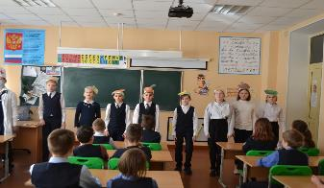
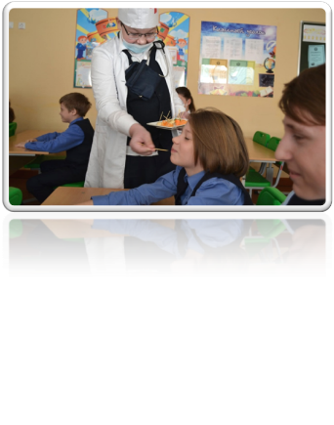
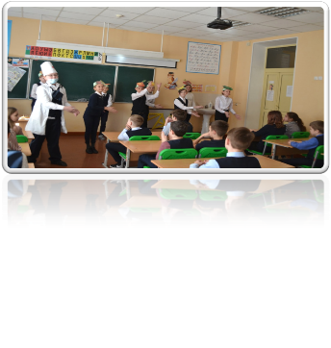
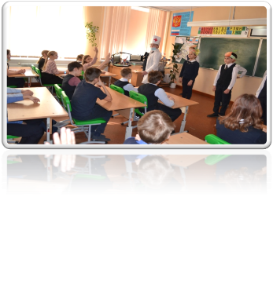
«Пятиминутки»
Охват учащихся: 1-7 классы, пятиминутки прошли под лозунгом: «Питайтесь правильно - будьте здоровы!!!» Интрига состояла ещё и в том, что ребята должны были на вкус определить, какой им дали фрукт или овощ, но закрытыми глазами.

Slide 10
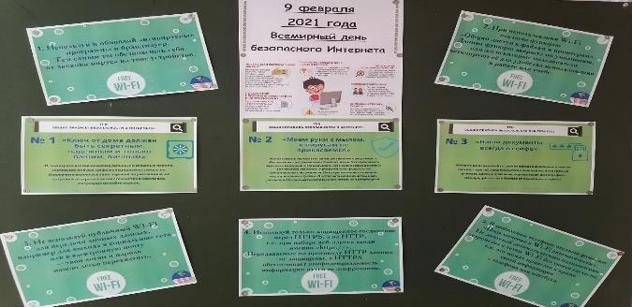
«Безопасный интернет»
Всемирный день безопасного Интернета отмечается ежегодно во второй вторник февраля. Цель праздника- информировать людей об ответственности и безопасном использовании Интернета. В нашей школе прошли уроки, посвящённые безопасной работе в сети Интернет. Разговор шёл о том, как защитить свои персональные данные в Сети, о мошенничестве бесконтактным способом и тд.

Slide 11
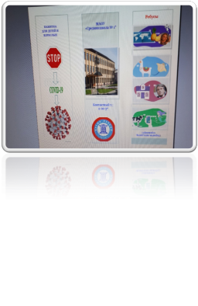
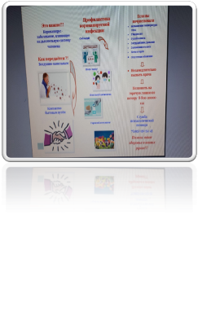
Конкурс социальной рекламы
Задачи конкурса:
Привлечение общественного внимания к социальной проблеме замены живого общения на виртуальное;
Вовлечение молодёжи в такой вид деятельности как социальная реклама;
Пополнение банка социально-ориентированной рекламной продукции

Slide 12
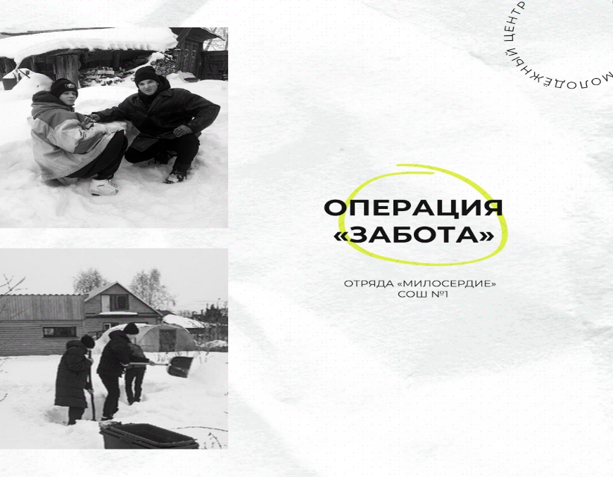

Slide 13
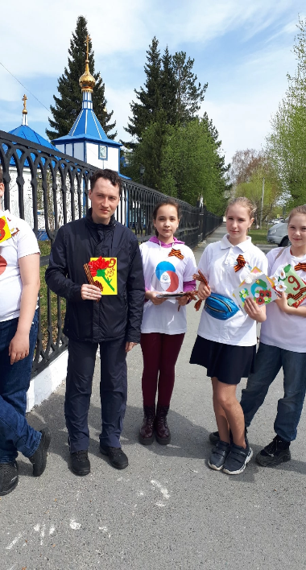
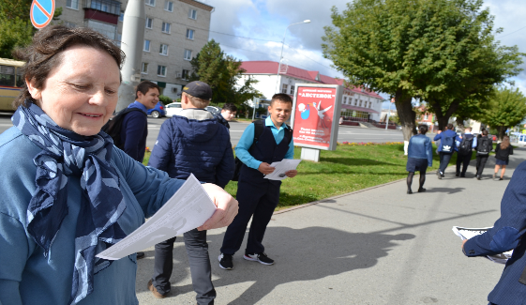
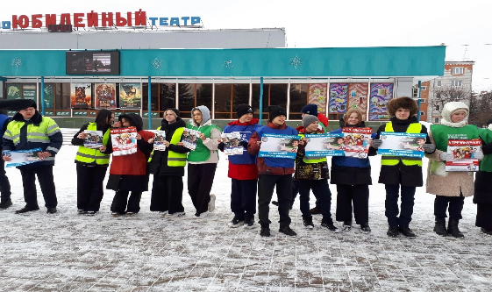
Акции

Slide 14
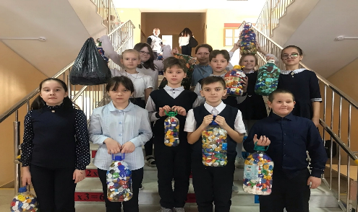
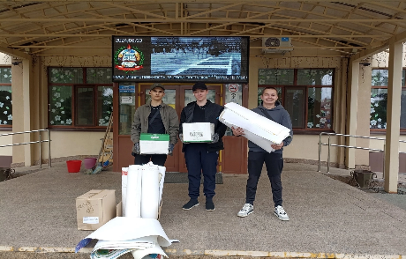
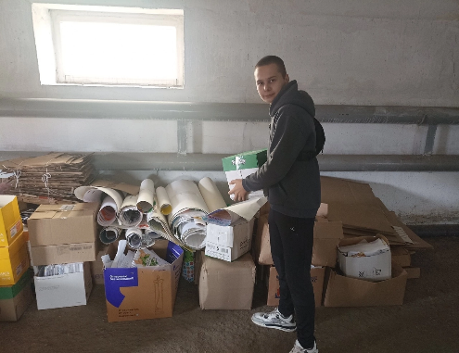
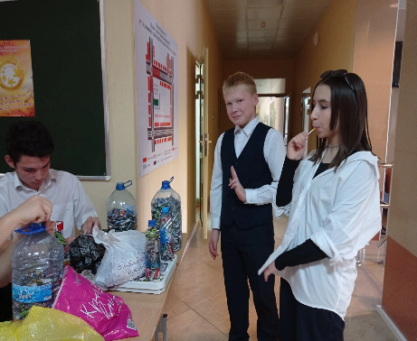
Социальная активность

Slide 15
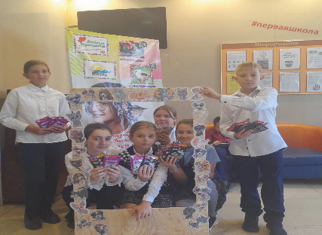
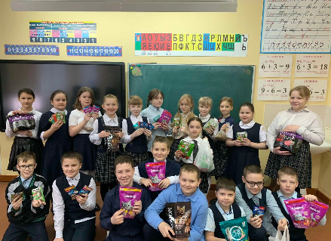
Акция «Кошкин дом»

Slide 16
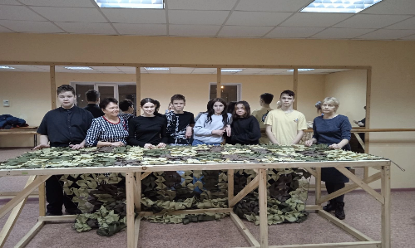
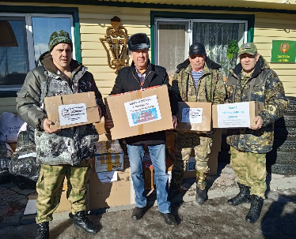
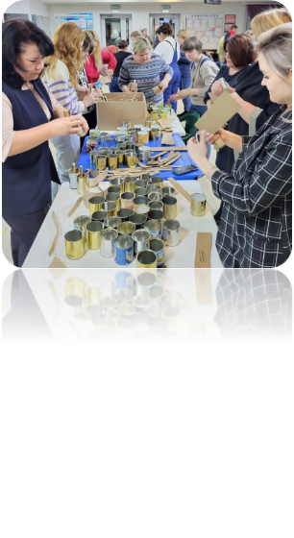
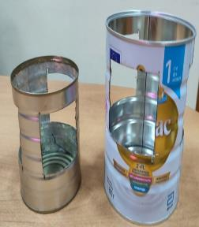
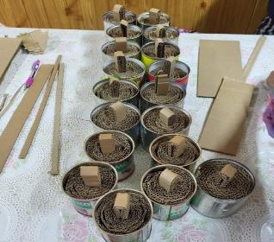
Помощь СВО

Slide 17

Спасибо за внимание!!!

